Slide 1
Stacked AutoEncoder
Remoção de Ruído em Imagens em Escala de Cinza
Guillherme Amaral
Victor Emanuel
Vinícius Medeiros

Slide 2
Dataset usado

Slide 3
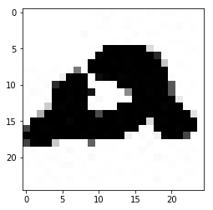
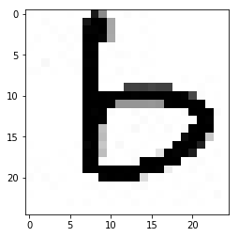
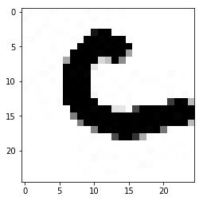
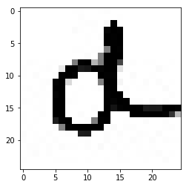
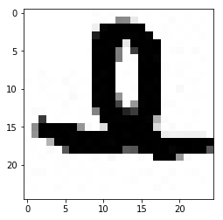
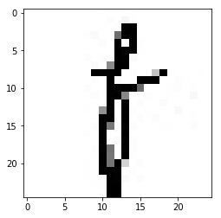
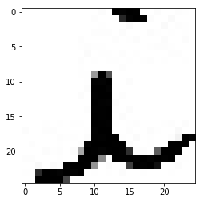
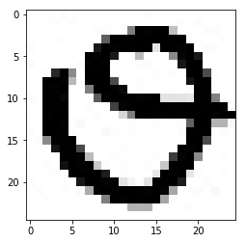
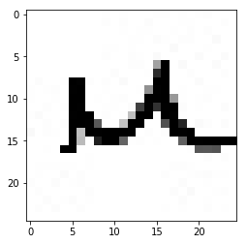
Dataset usado

Slide 4
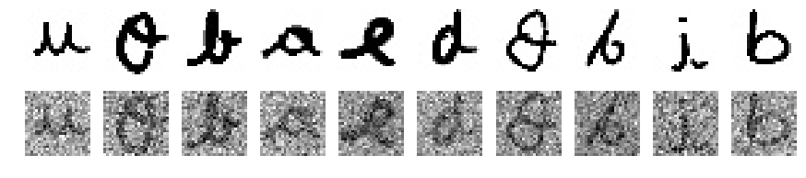
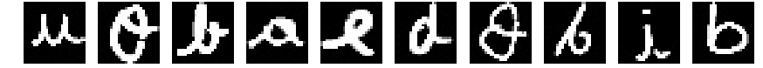
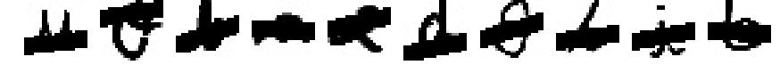
Ruídos criados
Original
Gauss
Negativo
Linha
Luz

Slide 5
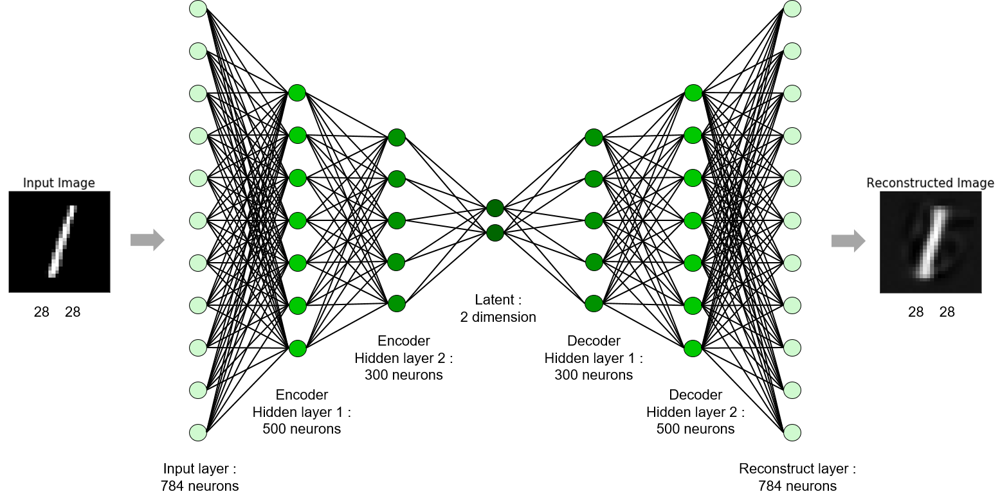
Stacked AutoEncoder

Slide 6
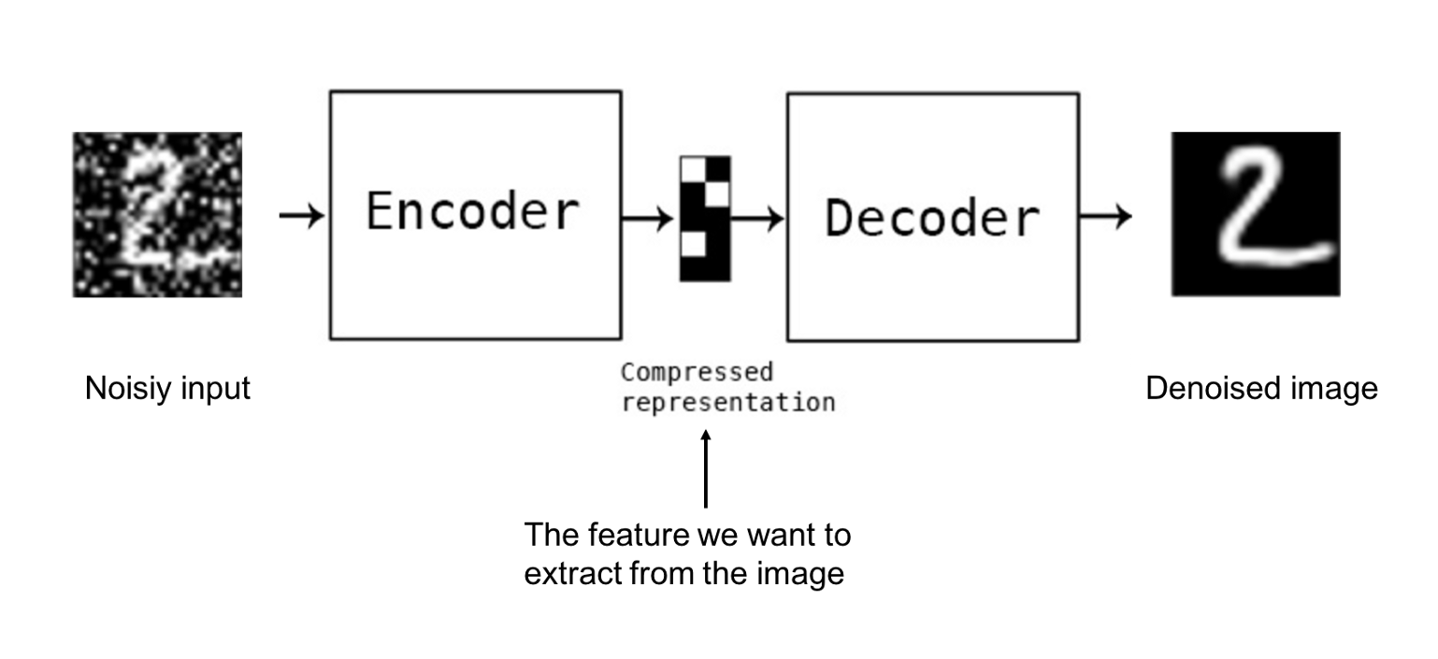
Aplicação da SAE: remoção de ruídos

Slide 7
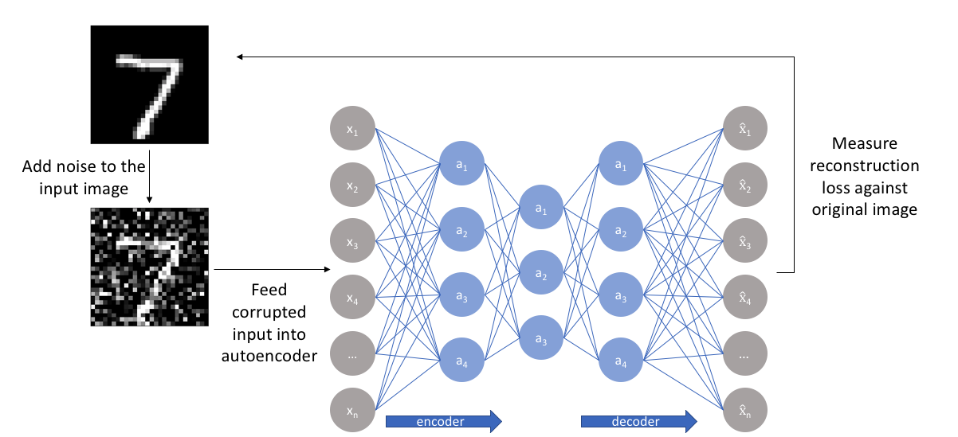
Treino

Slide 8
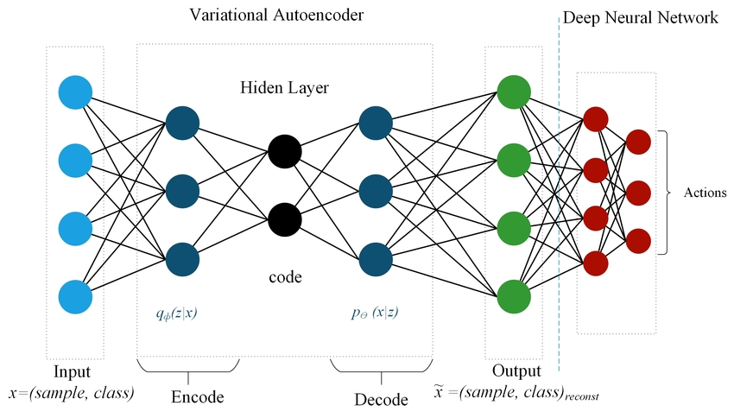
Visão geral

Slide 9
Parâmetros do SAE
Camadas: 625, 100, 50, 25, 50, 100, 625
Função custo: Binary Crossentropy
Épocas: 50
Tamanho do Batch: 10
Otimizador: adadelta
Proporção de amostras: 80% p/ treino, 20% p/ teste

Slide 10
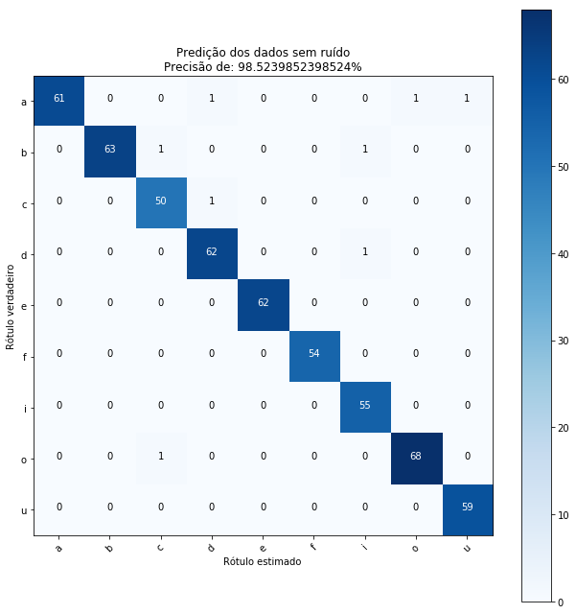
Parâmetros da MLP classificadora de letras
Camadas: 625, 10, 9
Função custo: Sparse Categorical Crossentropy
Épocas: 40
Tamanho do Batch: 20
Otimizador: adadelta
Proporção de amostras: 80% p/ treino, 20% p/ teste

Slide 11
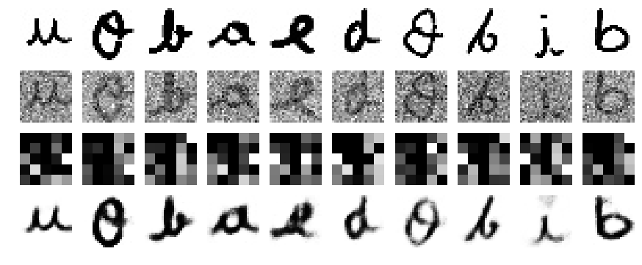
Resultados: ruído gaussiano
Original
Ruidosa
Compactada
Reconstruída

Slide 12
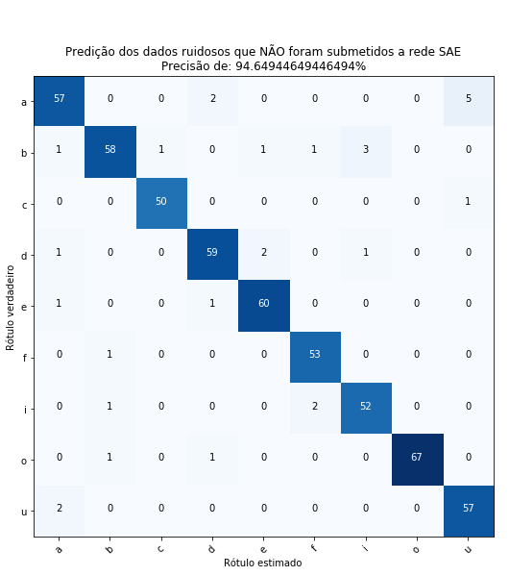

Resultados: ruído gaussiano

Slide 13
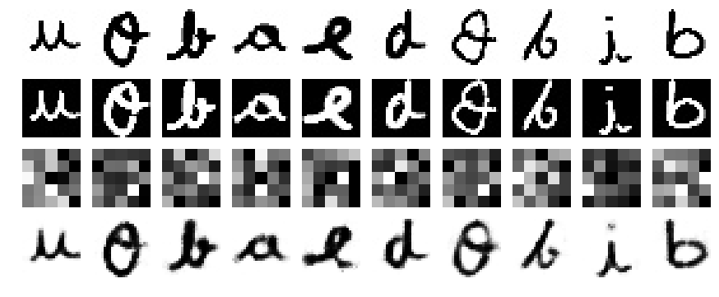
Resultados: negativo da imagem
Original
Ruidosa
Compactada
Reconstruída

Slide 14
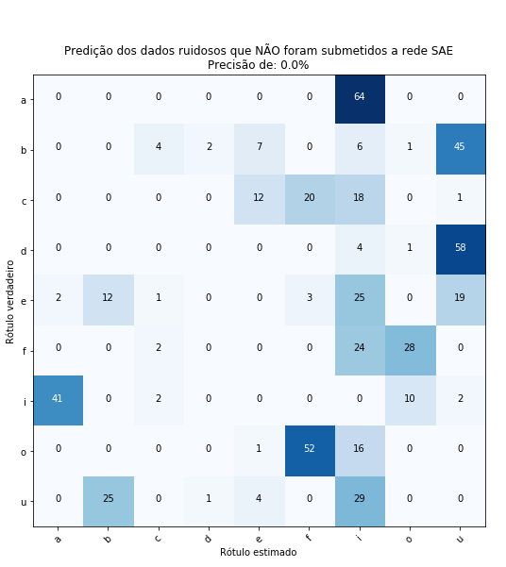
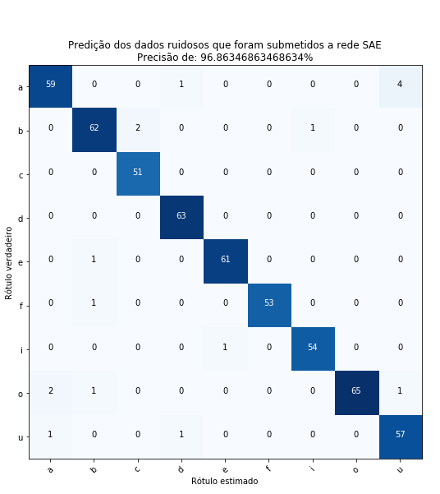
Resultados: negativo da imagem

Slide 15
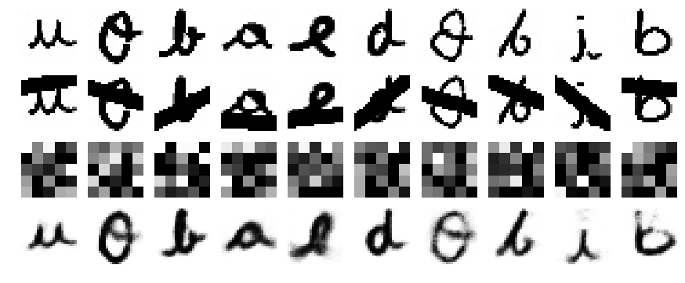
Resultados: Linha preta
Original
Ruidosa
Compactada
Reconstruída

Slide 16
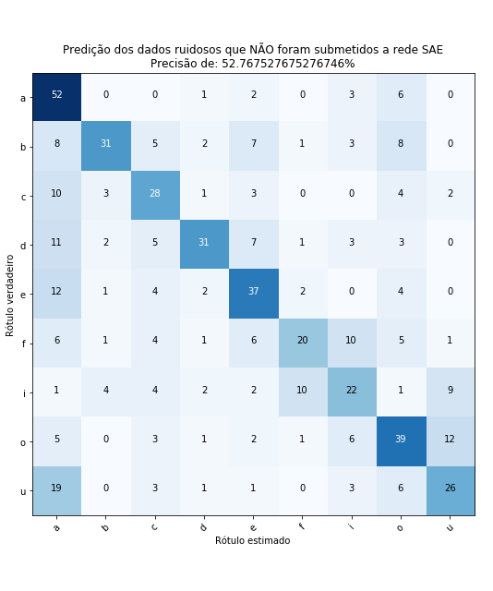

Resultados: Linha preta

Slide 17
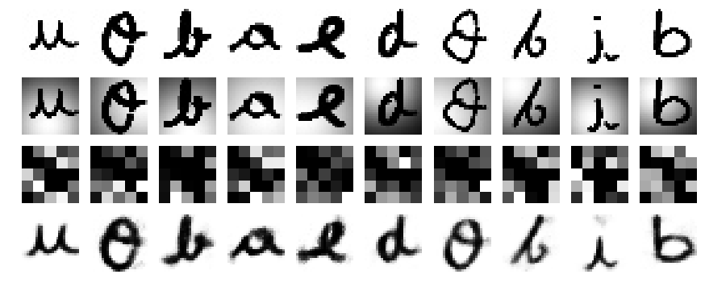
Resultados: Iluminação
Original
Ruidosa
Compactada
Reconstruída

Slide 18
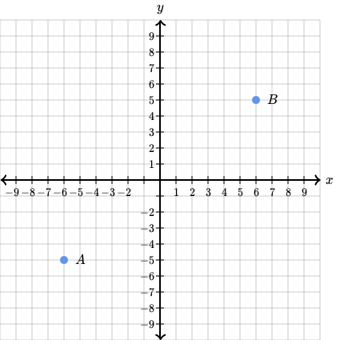
Visualização de Dados: Representação em 2D

Slide 19
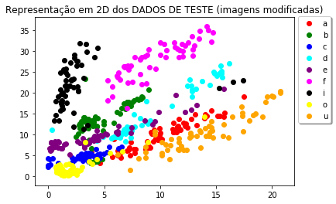
Resultados: Dados em 2D

Slide 20
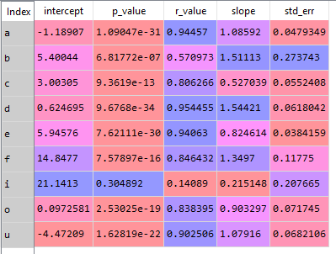
Estatística dos Dados

Slide 21
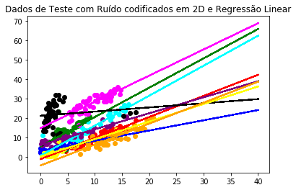
Utilizando a Estatística dos Dados
Correlação pequena gera retas anormais.
Necessidade de pré-processamento dos dados em 2D.
Geração de novas imagens

Slide 22

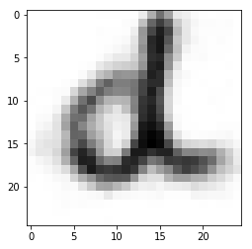
Decodificação dos Dados
x = 5
letra = ‘d’

Slide 23
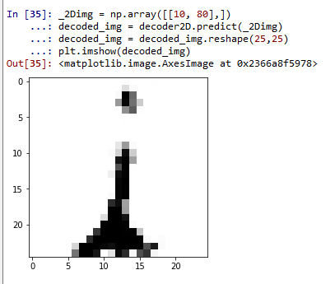
Decodificação dos Dados

Slide 24
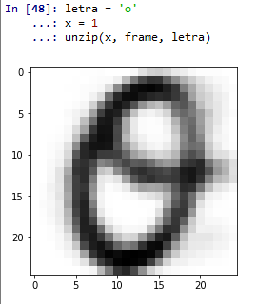
Decodificação dos Dados

